Slide 1
Лекція 6
Метод опорних векторів

Slide 2
Метод опорних векторів
Метод опорних векторів (support vector) розроблений Вапніком та Червоненкісом 1974 року.
Основна ідея класифікатора на опорних векторах полягає в тому, щоб будувати розподіляючу поверхню з використанням невеликої підмножини точок, що перебуватимуть у зоні, критичної для поділу, тоді як інші спостереження навчальної вибірки ігноруються.
Метод опорних векторів будує функцію класифікації F у вигляді
де w – нормальний вектор, що розподіляє гіперплощини, b – параметр.
Ті об’єкти, для яких F (x) = 1 потрапляють до одного класу, об’єкти, для яких F (x) = -1 – до іншого.
F(x) = sign (<w, x> + b)

Slide 3
Випадок лінійної розподільності
Оскільки гіперплощин F(x) = ∑w_{i} x_{i} + b може бути безліч, то оптимальною є така поверхня, яка максимально віддалена від навчальних точок, тобто має максимальний проміжок M (margin). Тому необхідно знайти такі w і b, що максимізують відстань до кожного класу – 1/‖w‖ .
Оскільки на розташування гіперплощини впливають тільки ті спостереження, що перебувають на кордонах проміжку, то вирішальне правило класифікатора є досить стійким до викидів, розташованих поза «критичної зони» поділу.

Slide 4
Випадок лінійної нерозподільності
За наявності нелінійного зв’язку між ознаками і відгуком якість лінійних класифікаторів може виявитися незадовільною.

Slide 5
Випадок лінійної нерозподільності
Для подолання проблеми нелінійності елементи навчальної вибірки вкладаються в простір X більш високої розмірності з допомогою відображення φ(X), що вибирається так, щоб в новому просторі вибірка була лінійно розподільна. Класифікатор набуває вигляду
F(x) = sign (<w, φ(x)> + b)
.

Slide 6
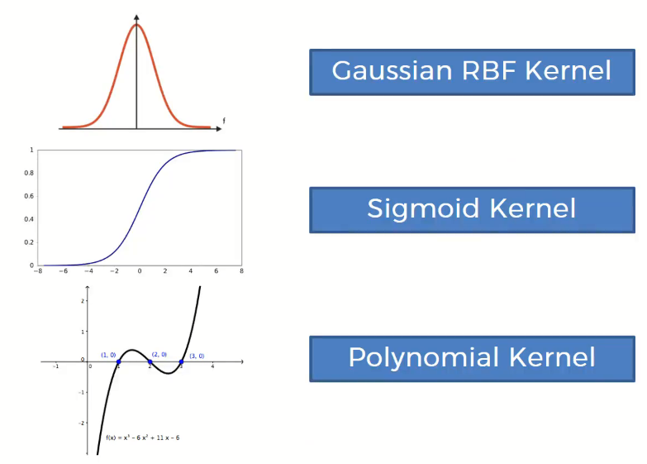
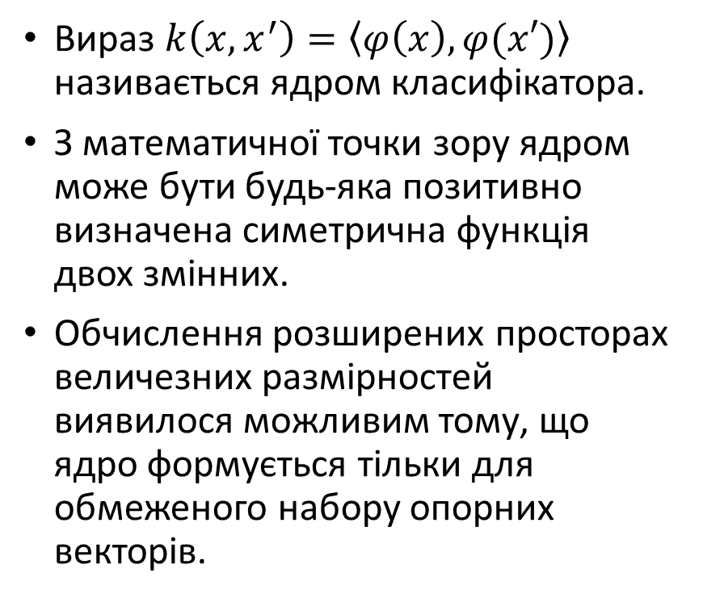
SVM Kernel
Вираз $k\left(x,x^{′}\right)=〈φ\left(x\right),φ(x′)〉$ називається ядром класифікатора.
З математичної точки зору ядром може бути будь-яка позитивно визначена симетрична функція двох змінних.
Обчислення розширених просторах величезних размірностей виявилося можливим тому, що ядро формується тільки для обмеженого набору опорних векторів.

Slide 7
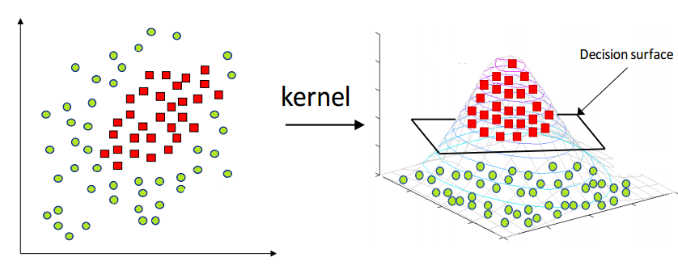
SVM Kernel
Кожне ядро характеризується параметрами, що підлягають оптимізації, наприклад µ та σ

Slide 8
SVM Kernel
Сукупність ядер дозволяє будувати моделі з використанням розподіляючих поверхонь різної форми

